Slide 1
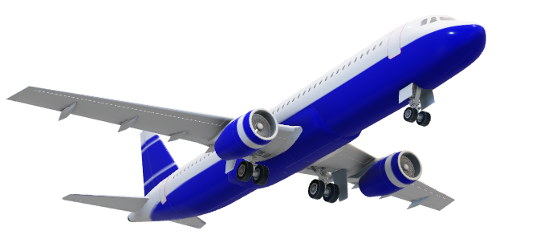
C程序设计课程
雷霆战机
负责人：江阳，蔺卫坤
学号：20211804091 20211804039

Slide 2
目录
第一部分：程序的功能
第二部分：程序的实现过程
第三部分：运行演示程序
第四部分：课程设计总结

Slide 3
1、程序功能

Slide 4
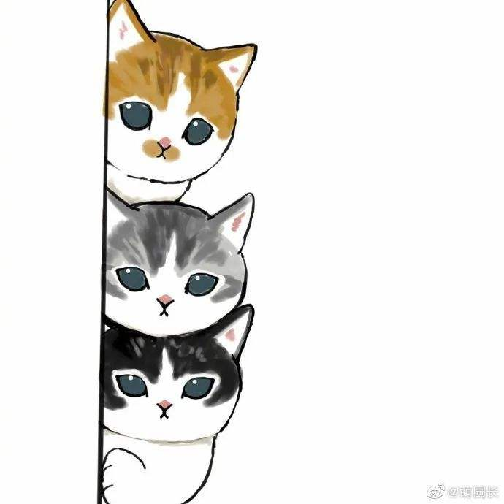
一、问题描述
设计一个飞机类游戏，使用鼠标操控，设定敌机小怪boss以及血量，设定积分蓝条，设定boss出现条件和行动方式，小怪出现位置与行动方式等等。
二、系统分析
主要原理是通过飞机，敌机，子弹，boss，boss子弹，激光等的坐标的位置关系完成相关的游戏效果，举个例子，如果敌机的位置与子弹的位置接近，就把敌机的位置重置，子弹位置则重置在我们看不到的位置，达到子弹命中敌机的效果。

Slide 5
2、程序的实现过程

Slide 6
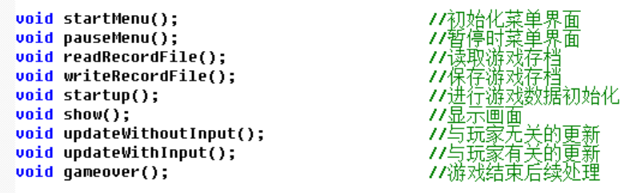
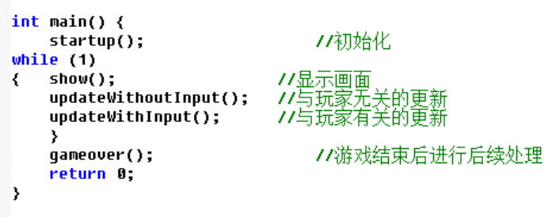
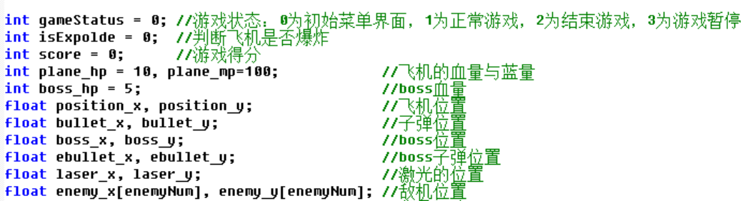
相关函数和全局变量
游戏框架

Slide 7
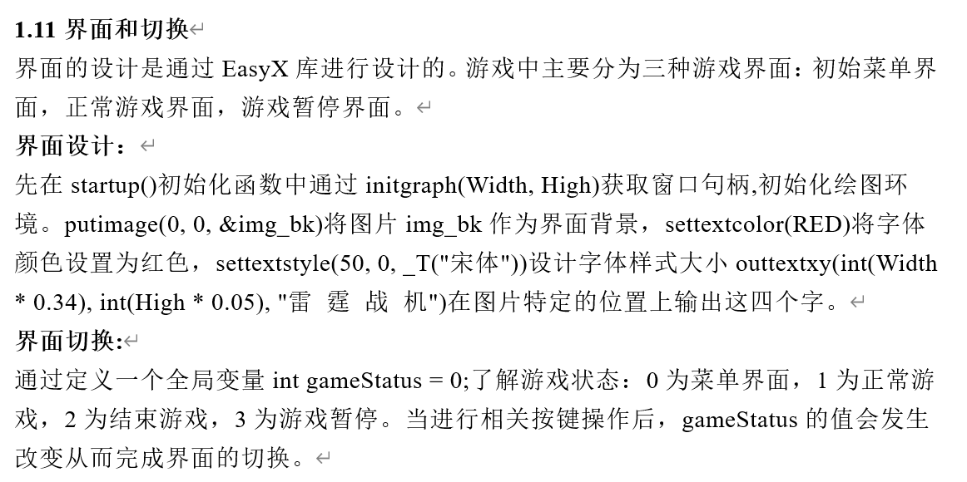

Slide 8
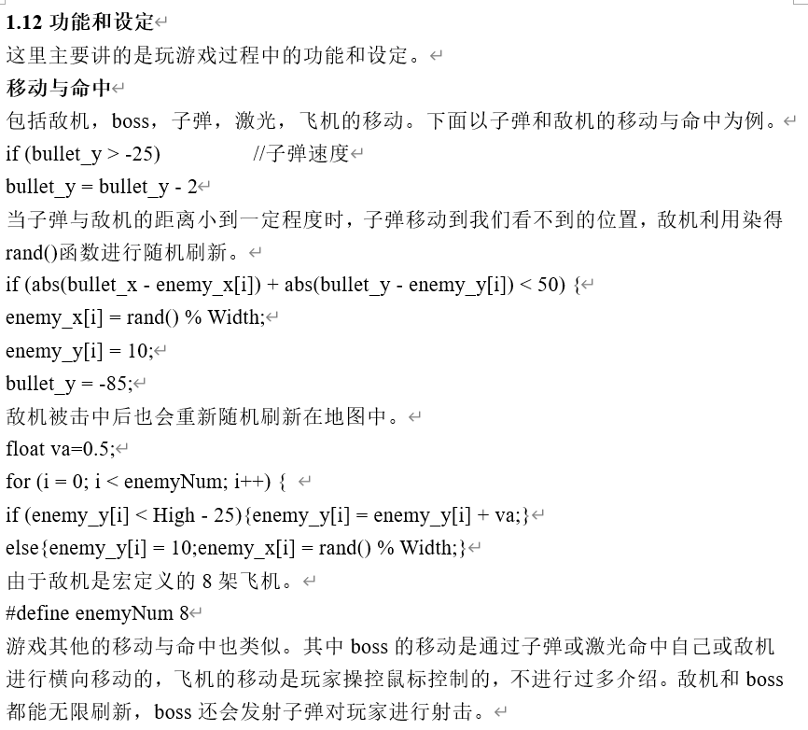
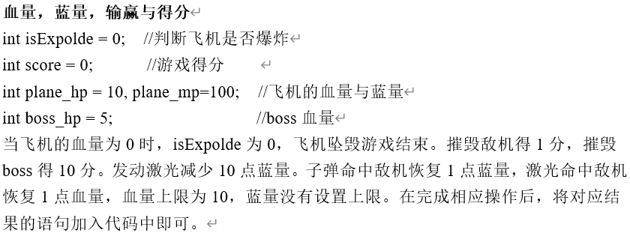
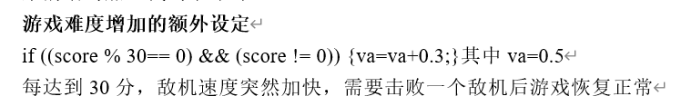


Slide 9
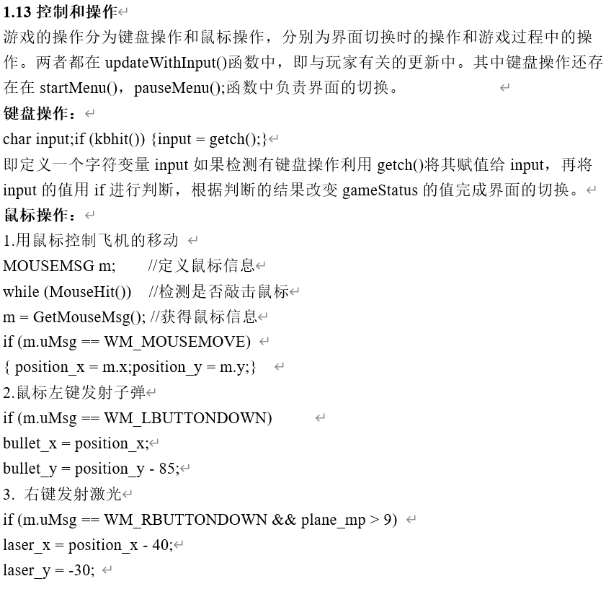

Slide 10
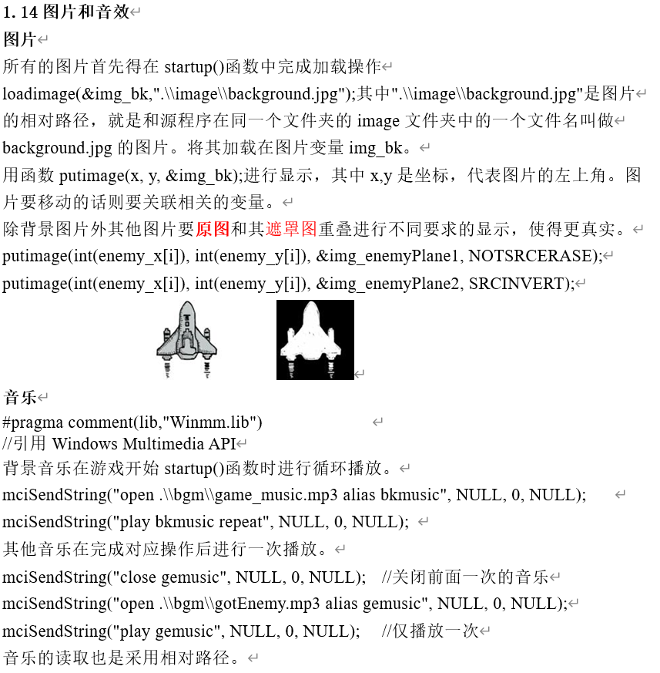

Slide 11
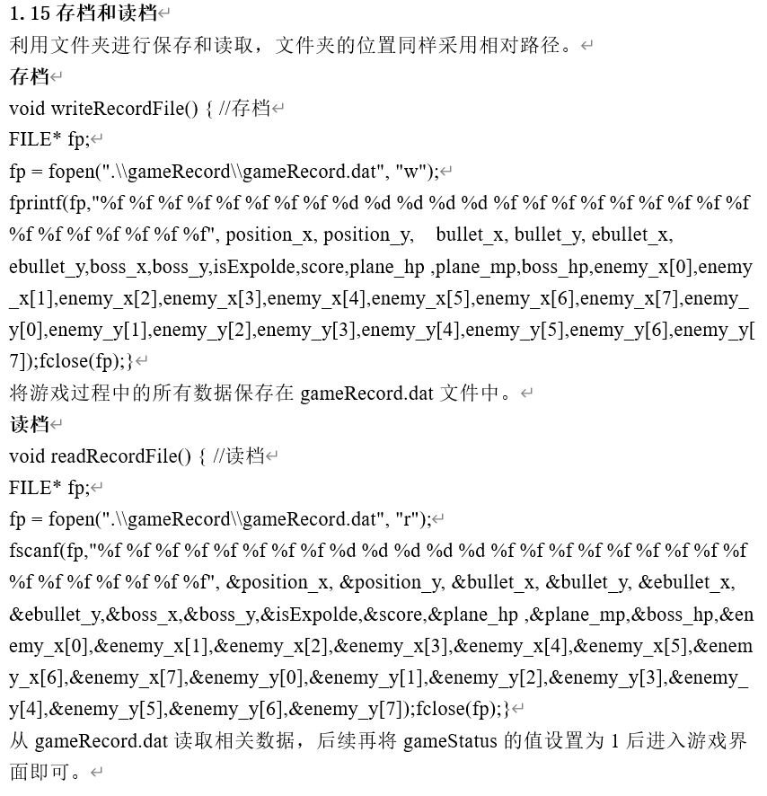

Slide 12
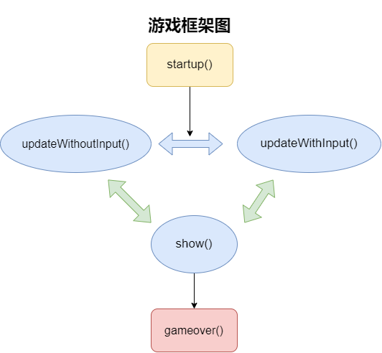
部分模块流程图

Slide 13
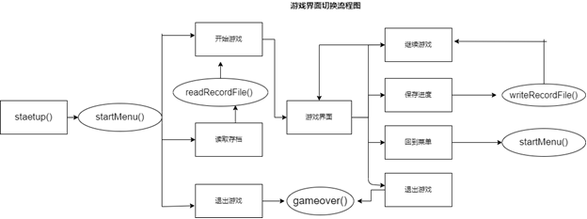
部分模块流程图

Slide 14
3、运行演示程序

Slide 15
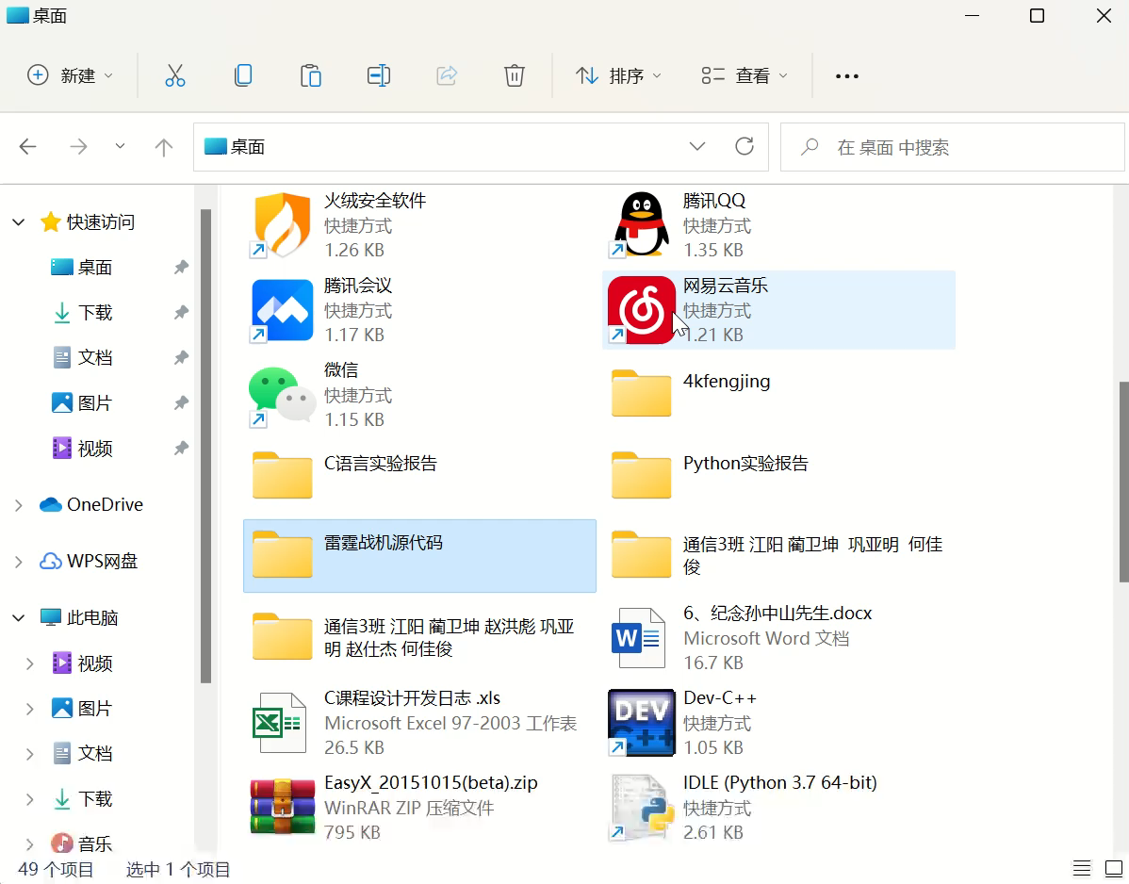

Slide 16
4、课程设计总结

Slide 17
通过这次课程设计的学习，我们从开始的构思想法到后面的查阅资料，从前期的编写代码到后期的调试查漏，再到最后的优化和现在的写课程设计报告，我们经历了很多困难，明白了很多事情不是马到成功的，需要我们脚踏实地一步一步地来，也认识了团队合作的重要意义。很多的东西看上去很难，但其实只要坚持下去就会简单并且看到事情的意义。
实际上这个还是有很多优化的地方，比如暂停界面的重新开始和分数排行榜等等，而且在过程中我们也发现了仅靠我们的原本的知识是绝对不可能完成目标的，我们需要查阅资料，上网学习理解等等，也让我们明白我们在这个领域还有很长的路要走，我们还需要继续努力。最后，对给予我们帮助的同学老师，博主以及网友致以真心的感谢！

Slide 18

最后感谢您的观看

